Slide 1
Ch.2 控制系统的状态空间模型

Slide 2
本章简介(1/1)
本 章 简 介
本章讨论动态系统的状态空间描述
  主要介绍状态空间分析中
    状态空间描述的概念及状态空间模型的建立
    状态空间模型与其它数学模型之间的转换
    状态空间模型的线性变换
    MIMO系统的传递函数阵
    离散时间动态系统的状态空间模型
  本章将力图让同学们建立起状态、状态空间与状态空间变换的概念, 掌握状态空间模型的建立方法, 打下状态空间分析的基础

Slide 3
概述(1/4)
概 述
动态系统(又称为动力学系统), 抽象来说是指能储存输入信息(或能量)的系统, 例如:
  含有电感和电容等储能(电能)元件的电网络系统
  含有弹簧和质量体等储能(机械能)元件的刚体力学系统
  存在热量和物料信息平衡关系的化工热力学系统等
动态系统与静态系统的区别在于
  静态系统的输出取决于当前的瞬时输入, 而动态系统的输出则不仅依赖于系统当前的输入, 还与系统过去的输入有关。如:
    电阻器的端电压是当前电流与电阻值之乘积, 电容器的端电压则是当前及过去的电流之积分值与电容值之比

Slide 4
概述(2/4)
数学模型是指能描述系统动态特性的数学表达式,它包含
  数值型的和逻辑型的
  线性的和非线性的
  时变的和定常的
  连续时间型的和离散时间型的
  集中参数的和分布参数的等等
描述系统动态特性的数学表达式亦称为系统的动态方程

Slide 5
概述(3/4)
建立数学模型的主要方法有
  机理建模
    按照系统实际结构, 工作原理, 通过某些决定系统动态行为的物理定律、化学反应定律、社会和经济发展规律、物料和能量的平衡关系等来建立系统模型
  实验建模(系统辨识)
    通过对系统的实验或实际运行过程中取得能反映系统动态行为的信息与数据, 用数学归纳处理的方法来建立系统模型
一个实际的系统可以用不同的数学模型去描述

Slide 6
概述(4/4)
对模型精度的不同要求也会导致不同的数学模型
  线性模型可能是非线性模型的近似
  集中参数模型可能是分布参数模型的近似
一个合理的数学模型应是对其准确性和简化程度作折中考虑,
  忽略次要因素, 在现实条件和可能下, 在一定精度范围内, 尽可能抓住主要因素, 并最终落脚于实际应用的目标、条件(工具)与环境
  模型并不是越精确越好、越复杂越好

Slide 7
2.1 状态和状态空间模型
系统的状态空间模型是建立在状态和状态空间概念的基础上的。因此, 对这些基本概念进行严格的定义和相应的讨论, 必须准确掌握和深入理解
  状态
  状态变量
  状态空间
  状态空间模型

Slide 8
系统的状态和状态变量(1/4)
2.1.1 状态空间的基本概念
1. 系统的状态和状态变量
动态(亦称动力学)系统的“状态”这个词的字面意思就是指系统过去、现在、将来的运动状况
  正确理解“状态”的定义与涵义, 对掌握状态空间分析方法十分重要
定义2-1 动态系统的状态, 是指能够完全描述系统时间域动态行为的一个最小变量组
  该变量组的每个变量称为状态变量
  可以是能直接测量或不能直接测量的量
  可以是物理量, 也可以是非物理的抽象数学变量

Slide 9
系统的状态和状态变量(2/4)
“状态”定义的注释
  状态变量组完全描述 系统的动态行为。只要给定这组变量在初始时刻 t₀ 的值和 t≥t₀ 各时刻的输入, 则系统在任何t≥t₀ 时刻的行为, 就可完全且唯一的确定
  状态变量组的最小性。即状态变量组中的变量个数是完全表征系统行为所必需的最少变量个数
    减少变量, 描述不全
    增加则一定存在冗余变量, 是完全表征所不需要的

Slide 10
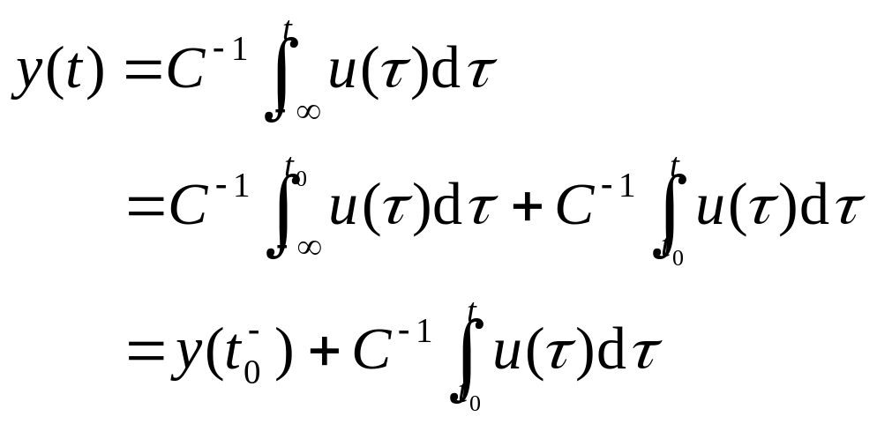
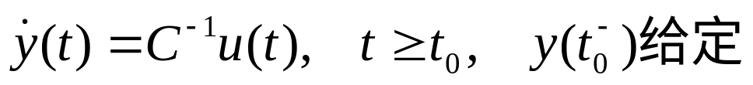
系统的状态和状态变量(3/4)
一个简单的一维系统
  如图所示系统: 电流u(t), 电压y(t)
  系统的输入输出关系
  若知道 y(t₀⁻), y(t) 就与u(t)在(−∞, t₀)时间段的值不相关了
  可以把 y(t₀⁻) 看作是 t₀⁻ 时刻的状态，状态方程就是:
C
y(t)
u(t)
简单的一维系统

Slide 11
系统的状态和状态变量(4/4)
状态变量与输出变量的关系
  状态变量描述系统全部动态行为
  输出变量只描述系统外在表现的动态行为, 并非系统的全部动态行为
  状态变量比输出变量更能全面反映系统的内在变化规律
  输出变量仅仅是状态变量的外部表现, 是状态变量在输出空间的投影
x
状态空间
空间映射
输出
空间
y

Slide 12
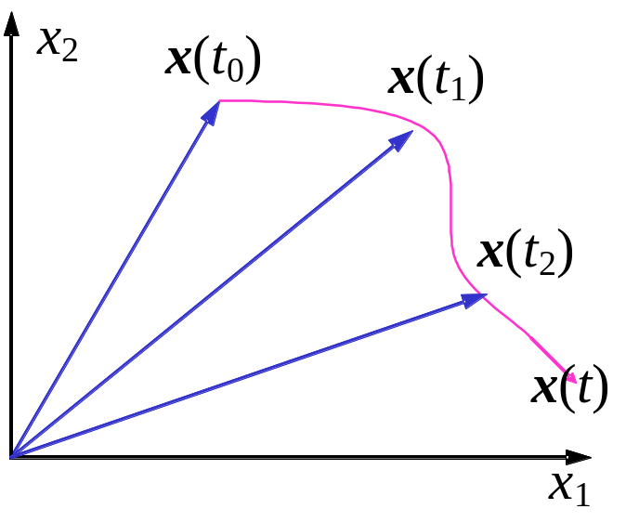
2. 系统的状态空间
若以n个状态变量x₁(t), x₂(t), …, x_{n}(t)为坐标轴, 就可构成一个n维欧氏空间, 并称为n维状态空间, 记为R^{n}
状态向量的端点在状态空间中的位置, 代表系统在某一时刻的运动状态
二维空间的状态轨线
  随着时间的推移, 状态不断地变化, t≥t₀各瞬时的状态在状态空间构成一条轨迹, 称为状态轨线, 如上图所示

Slide 13
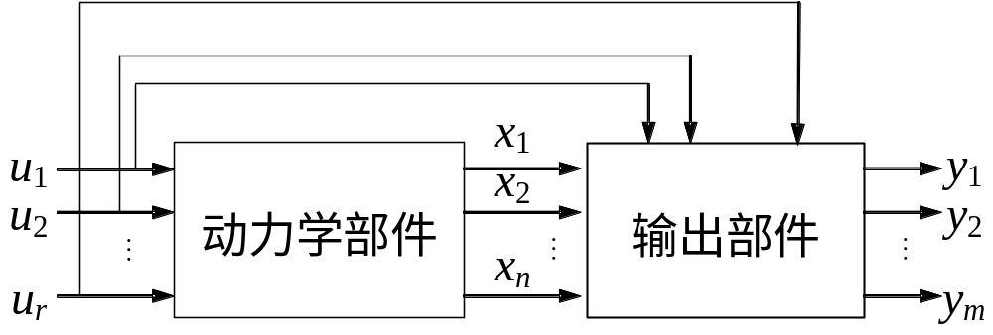
系统的状态空间模型(1/11)
2.1.2 系统的状态空间模型
引入了状态和状态空间概念之后, 就可来建立动力学系统的状态空间描述。从结构角度, 一个动力学系统可用下图表示
  x₁, x₂, ☹, x_{n} 为状态变量组, u₁, u₂, ☹, u_{r} 及y₁, y₂, ☹, y_{m} 为系统的输入变量组和输出变量组
图2-1 动力学系统结构示意图

Slide 14
系统的状态空间模型(2/11)
与输入输出描述不同, 状态空间描述中把系统动态过程的描述考虑为一个更为细致的过程
  输入引起系统状态的变化
  而状态和输入则决定了输出的变化
状态空间模型由
  描述系统的动态特性行为的状态方程和
  描述系统输出变量与状态变量间的变换关系的输出方程
  所组成

Slide 15
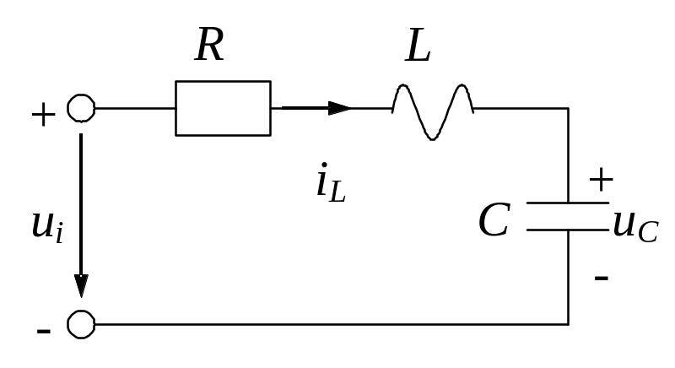
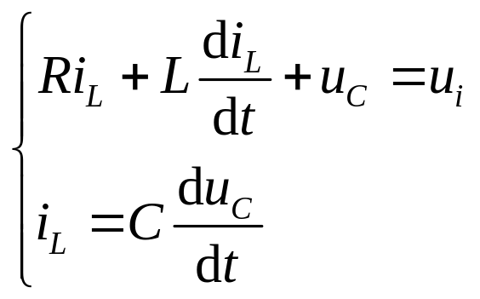
系统的状态空间模型(3/11)
例 某电网络系统的模型如右图所示
  试建立以电压u_{i}为系统输入, 电容器两端的电压u_{C}为输出的状态空间模型
一个RLC电网络系统
解 1. 根据系统的内部机理列出各物理量所满足的关系式
  对本例, 针对RLC网络的回路电压和节点电流关系, 列出各电压和电流所满足的方程

Slide 16
系统的状态空间模型(4/11)
2. 选择状态变量
  状态变量的个数应为独立一阶储能元件(如电感和电容)的个数
  对本例
x₁(t)=i_{L}, x₂(t)=u_{C}
3. 将状态变量代入各物理量所满足的方程, 整理得一规范形式的一阶矩阵微分方程组—状态方程
  每个状态变量对应一个一阶微分方程, 导数项的系数为1, 非导数项列写在方程的右边

Slide 17
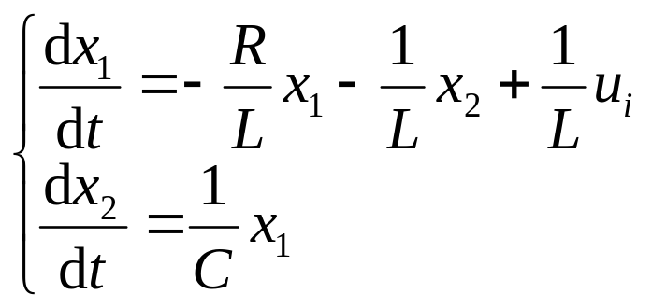
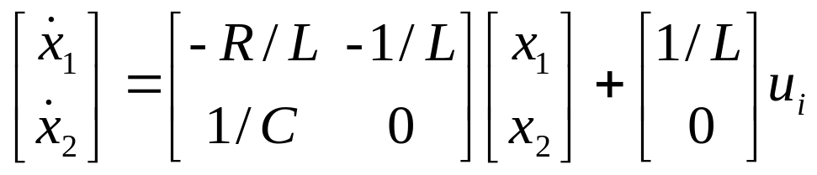
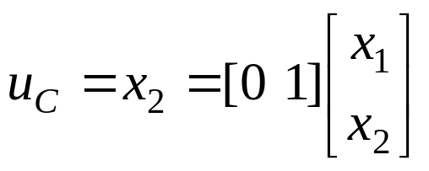
系统的状态空间模型(5/11)
  对本例, 经整理可得如下状态方程
  写成向量与矩阵形式为：
4. 列写描述输出变量与状态变量之间关系的输出方程
  对本例

Slide 18
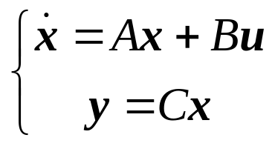
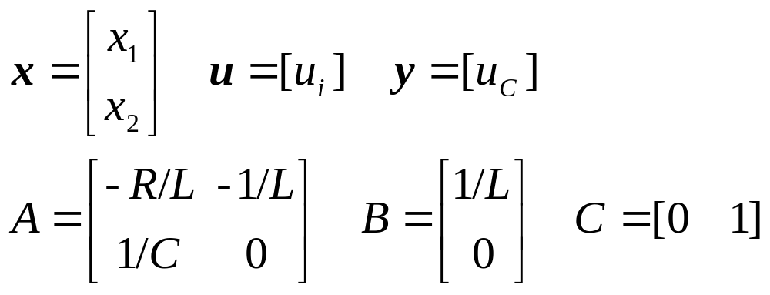
系统的状态空间模型(6/11)
5. 将上述状态方程和输出方程列写在一起, 即为描述系统的状态空间模型
其中:

Slide 19
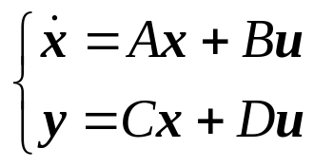
系统的状态空间模型(7/11)
由上述例子, 做简单扩展, 可总结出状态空间模型的形式为
  x为n维的状态向量
  u为r维的输入向量
  y为m维的输出向量
  A为n×n维的系统矩阵
  B为n×r维的输入矩阵
  C为m×n维的输出矩阵
  D为m×r维的直联矩阵(前馈矩阵, 直接转移矩阵)

Slide 20
系统的状态空间模型(8/11)
对前面引入的状态空间模型的意义, 有如下讨论:
  状态方程描述的是系统动态特性,
    决定系统状态变量的动态变化
  输出方程描述的是输出与系统内部的状态变量的关系
  系统矩阵A表示系统内部各状态变量之间的关联情况,
    主要决定系统的动态特性
  输入矩阵B又称为控制矩阵,
    表示输入对状态变量变化的影响
  输出矩阵C反映状态变量与输出间的作用关系
  直联矩阵D则表示了输入对输出的直接影响, 许多系统不存在这种直联关系, 即直联矩阵D = 0

Slide 21
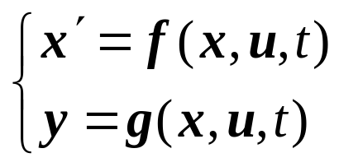
系统的状态空间模型(9/11)
上述线性定常连续系统的状态空间模型可推广至
  非线性系统
  时变系统
1. 非线性时变系统
其中f(x,u,t)和g(x,u,t)分别为如下关于状态向量x,输入向量u和时间t的n维和m维非线性向量函数
    f(x,u,t)=[f₁(x,u,t) f₂(x,u,t) … f_{n}(x,u,t)]^{τ}
    g(x,u,t)=[g₁(x,u,t) g₂(x,u,t) … g_{m}(x,u,t)]^{τ}

Slide 22
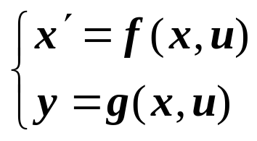
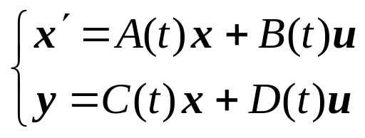
系统的状态空间模型(10/11)
2. 非线性系统
其中f(x,u)和g(x,u)分别为n维和m维状态x和输入u的非线性向量函数
  这些非线性函数中不显含时间t, 即系统的结构和参数不随时间变化而变化
3. 线性时变系统
其中各矩阵为时间t的函数, 随时间变化而变化

Slide 23
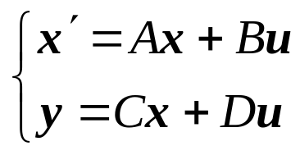
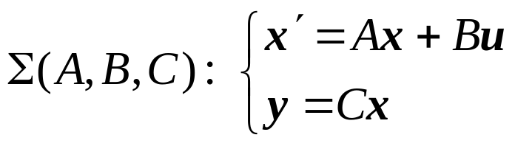

系统的状态空间模型(11/11)
4. 线性定常系统
为简便,常将线性时变系统的状态空间模型简记为
∑(A(t), B(t), C(t), D(t))
  类似地,线性定常系统的状态空间模型亦可简记为
  ∑(A, B, C, D)
  几种简记符的意义:

Slide 24
线性系统状态空间模型的结构图(1/5)
2.1.3 线性系统状态空间模型的结构图
线性系统的状态空间模型可以用结构图的方式表达出来, 以形象说明系统输入、输出和状态之间的信息传递关系
  在采用模拟或数字计算机仿真时, 它是一个强有力的工具
  系统结构图主要有三种基本元件:
    积分器
    加法器
    比例器

Slide 25
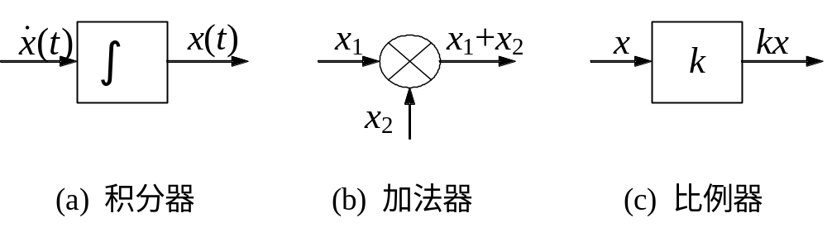
线性系统状态空间模型的结构图(2/5)
系统结构图中的三种基本元件

Slide 26
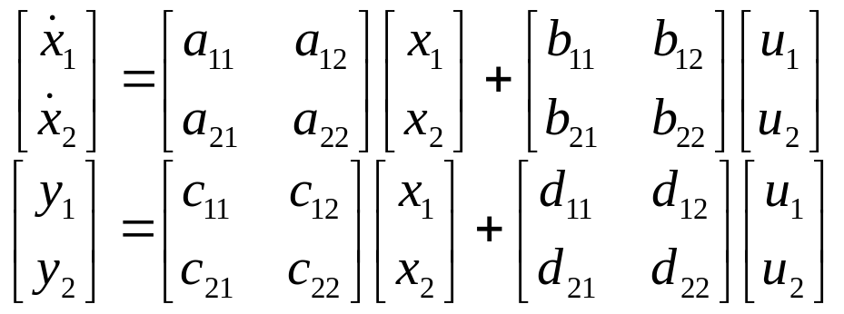
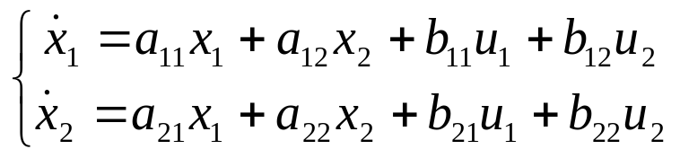
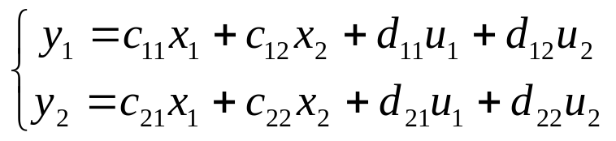
线性系统状态空间模型的结构图(3/5)
例: 双输入-双输出线性定常系统的结构图
  状态空间模型
  状态方程
  输出方程

Slide 27

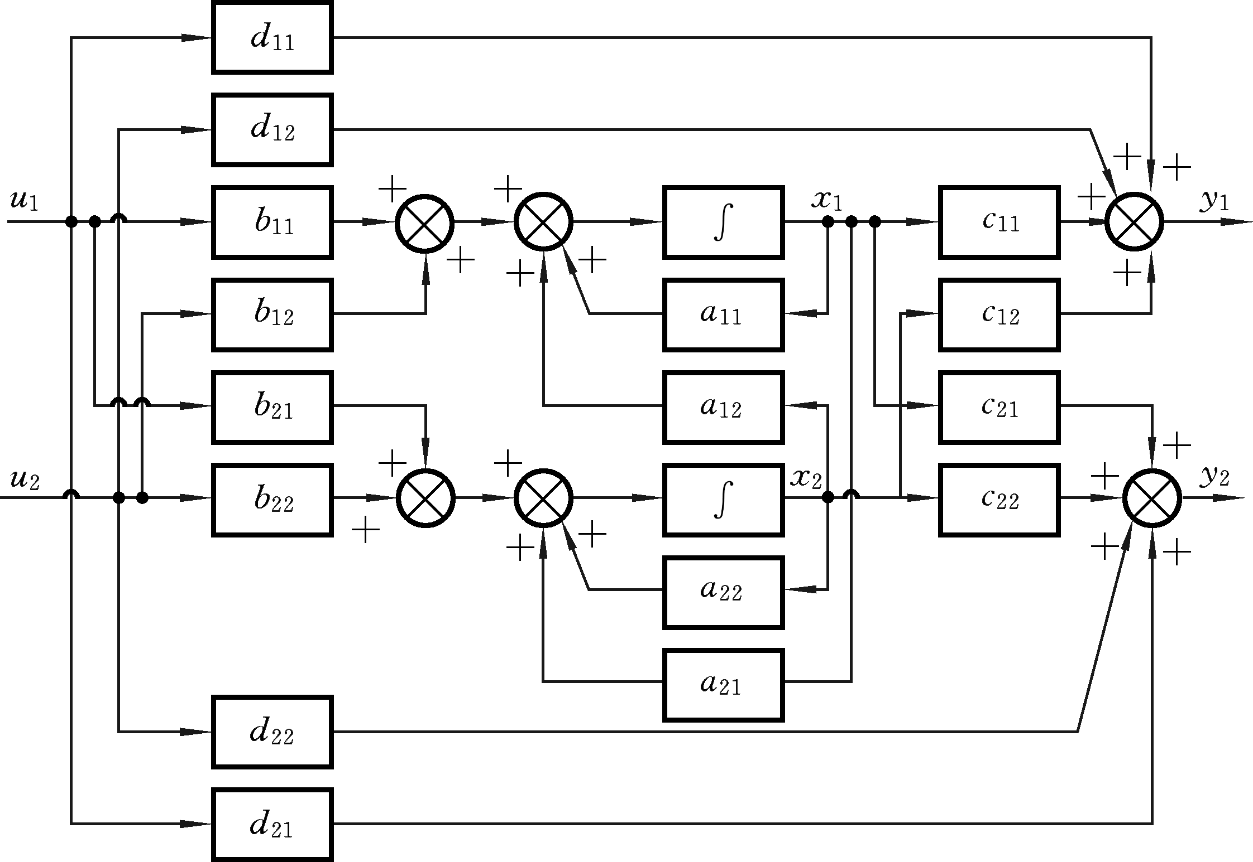

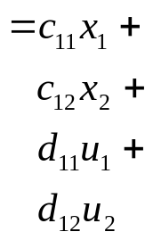

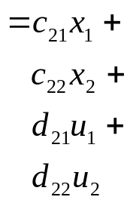

线性系统状态空间模型的结构图(4/5)
结构图

Slide 28

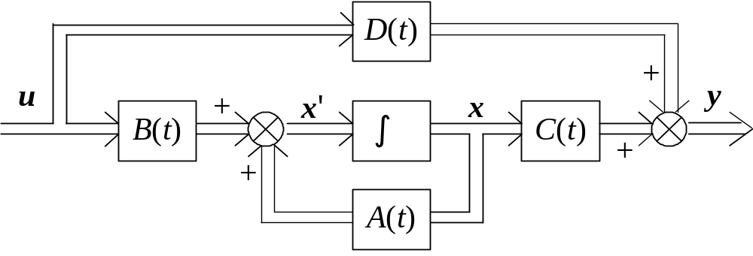
线性系统状态空间模型的结构图(5/5)
例 线性时变系统
的结构图如下图所示：
多输入多输出线性时变系统的结构图

